Slide 1
2022 YILI AĞUSTOS AYI FAALİYET RAPORU

Slide 2
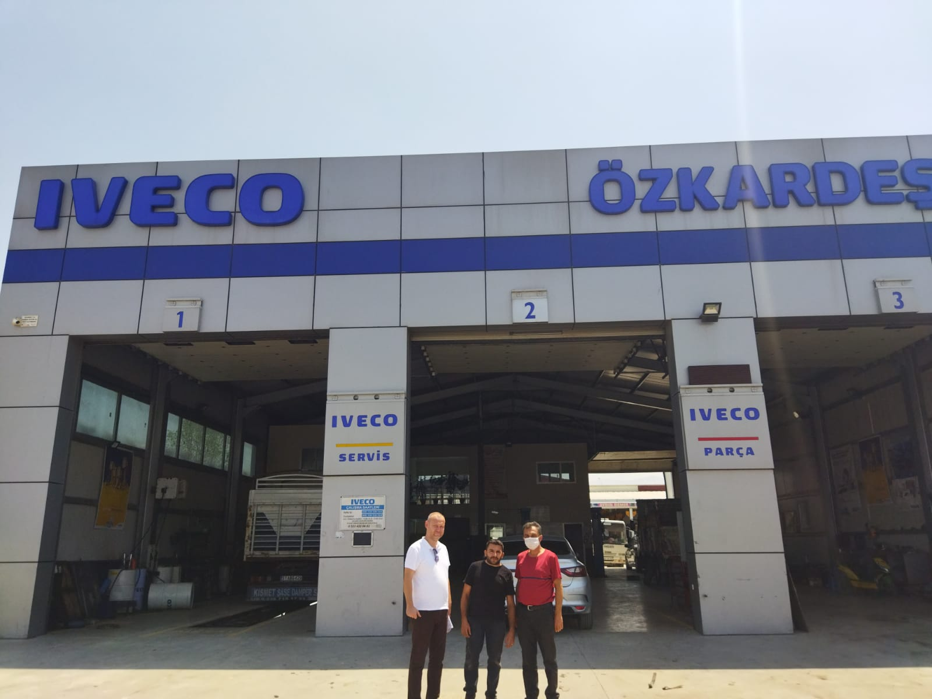
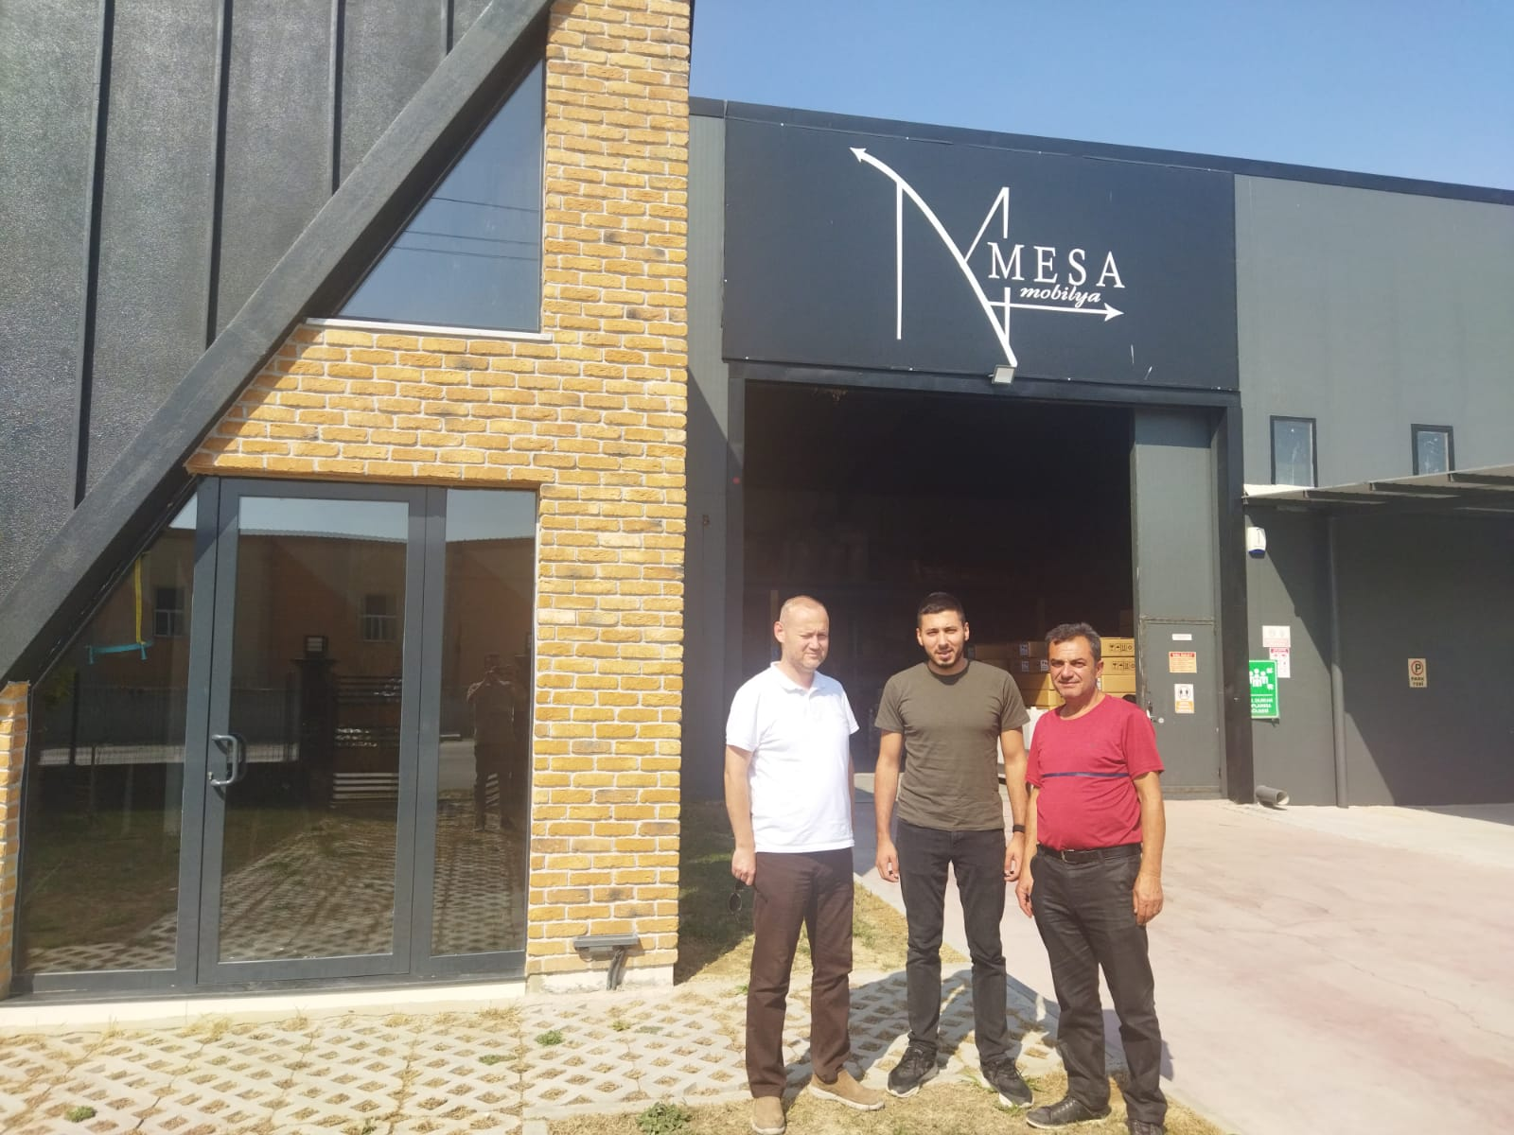
2022 /AĞUSTOS AYI KOSGEB ZİYARETLERİMİZ

Slide 3
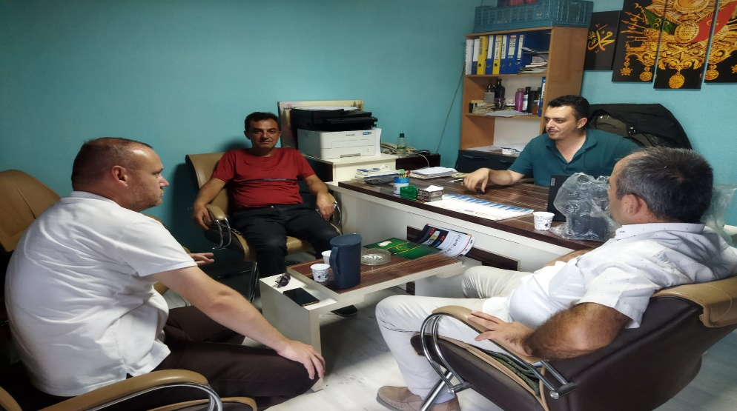
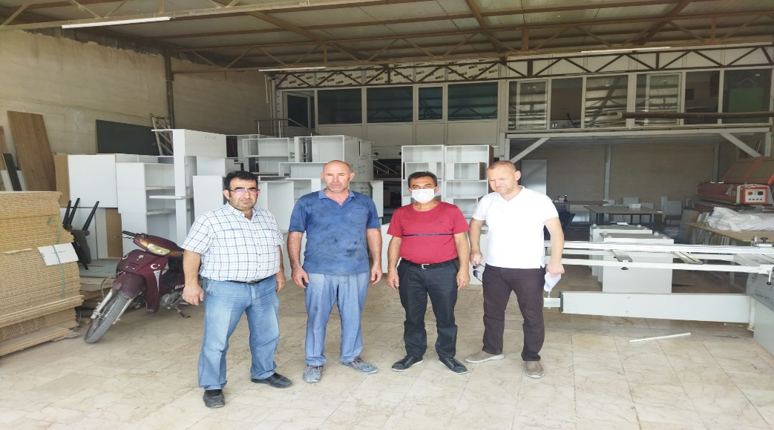
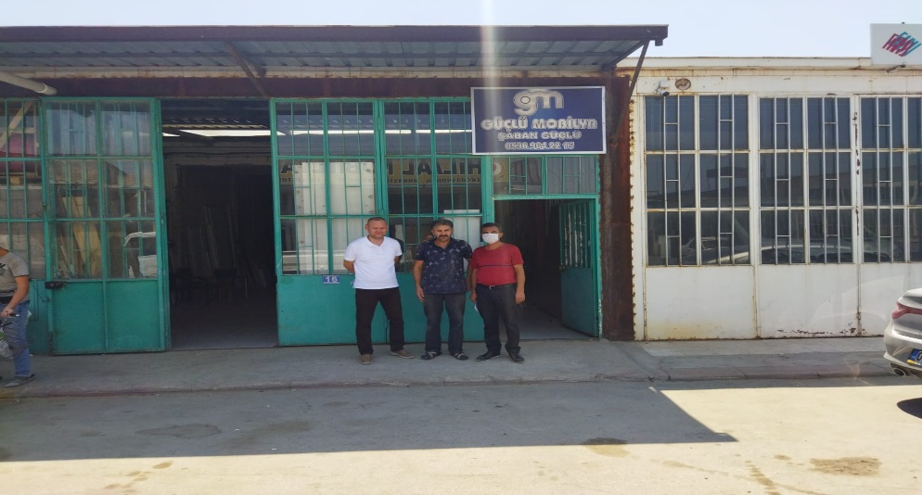
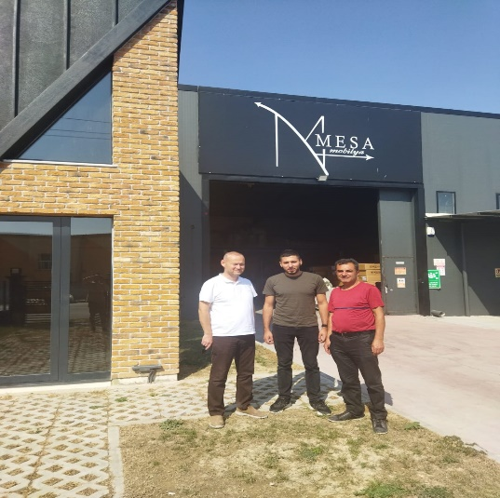
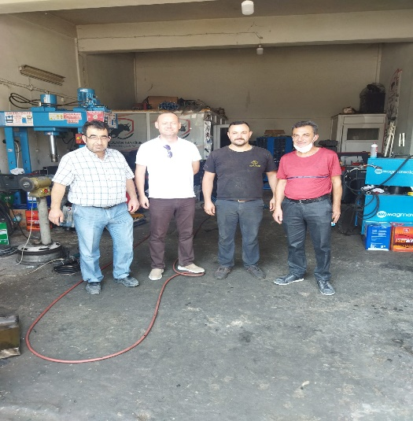
2022/ AĞUSTOS AYI KOSGEB ZİYARETLERİMİZ

Slide 4
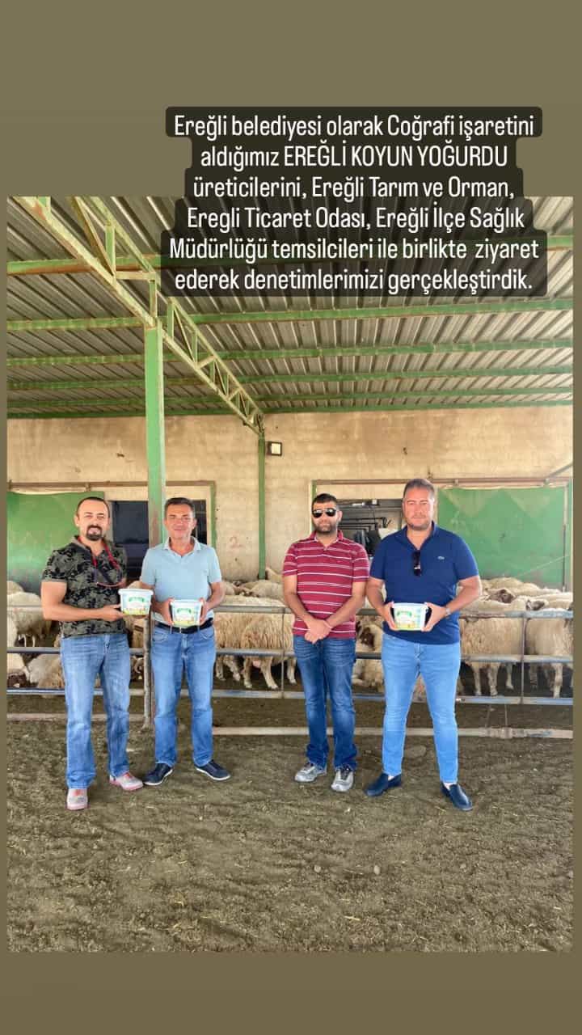
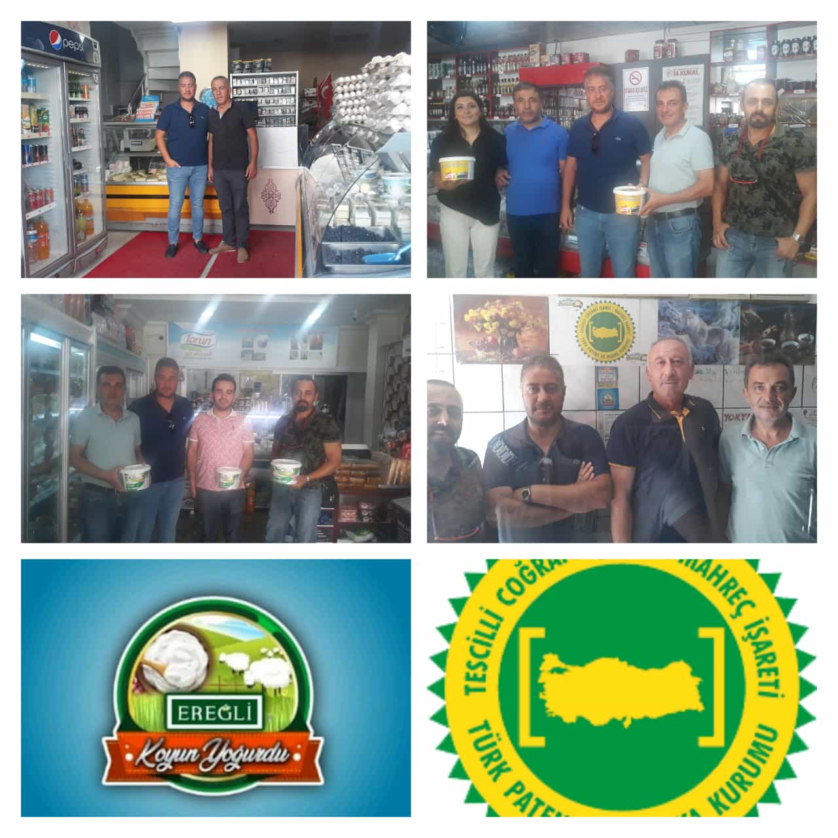
Ereğli Belediyesi, Coğrafi işaretini aldığı Ereğli Koyun Yoğurdu Üreticilerini, İlçe Tarım ve Orman Müdürlüğü ,Ereğli İlçe Sağlık Müdürlüğü ve Odamız Genel Sekreteri Murat Karpuzcu ile birlikte ziyarette bulundu.

Slide 5
2022/AĞUSTOS AYI ODAMIZ TARAFINDAN VERİLEN KAPASİTE RAPOR İSTATİSTİĞİ
AYLAR | ADET
OCAK | 8
ŞUBAT | 4
MART | 6
NİSAN | 16
MAYIS | 15
HAZİRAN | 9
TEMMUZ | 2
AĞUSTOS | 4
EYLÜL
EKİM
KASIM
ARALIK
TOPLAM | 64

Slide 7
2022/AĞUSTOS AYINDA KAPASİTE RAPORU VERİLEN ÜYELER
SIRA NO | FİRMA ÜNVANI | SEKTÖRÜ | ÇALIŞAN PERSONEL
1 | MEYSÜT MEYVE SÜT VE GIDA MAMÜLLERİ SANAYİ TİCARET ANONİM ŞİRKETİ KONYA EREĞLİ ORGANİZE SANAYİ SÜTTOZU İŞLETMESİ ŞUBESİ | SÜTTOZU VE PEYNİR SUYU TOZU , SADE YAĞ VE TEREYAĞ İMALATI | 17
2 | EREĞLİ TEKSTİL TURZ.SAN.VE TİC.A.Ş EREĞLİ ŞUBESİ | ÇEŞİTLİ TEKSTİL MALZEMELERDEN YAPILAN EV EŞYALARI TOPTAN TİCARETİ | 60
3 | ER-EDEM GIDA TAŞIMACILIK VE BEYAZ EŞYA SANAYİ TİCARET LİMİTED ŞİRKETİ | DONDURMA,BAKLAVA,TATLI VE TUZLU KURU PASTA,AÇMA ÜRETİMİ | 50
4 | AKYÜREK PAZARLAMA SANAYİ GIDA İNŞAAT TAAHHÜT İTHALAT İHRACAT TİCARET LİMİTED ŞİRKETİ KONYA EREĞLİ ŞUBESİ | DOMATES VE BİBER SALÇASI | 8

Slide 8
2022 YILI AĞUSTOS AYINDA ODAMIZ TARAFINDAN VERİLEN YERLİ MALI BELGE İSTATİSTİĞİ
AYLAR | ADET
OCAK | 0
ŞUBAT | 1
MART | 1
NİSAN | 0
MAYIS | 1
HAZİRAN | 1
TEMMUZ | 0
AĞUSTOS | 0
EYLÜL
EKİM
KASIM
ARALIK
TOPLAM | 4

Slide 9
2022 YILI AĞUSTOS AYI İŞ MAKİNESİ BELGESİ TESCİL İSTATİSTİĞİ
AYLAR | ADET
OCAK | 3
ŞUBAT | 6
MART | 5
NİSAN | 4
MAYIS | 3
HAZİRAN | 1
TEMMUZ | 5
AĞUSTOS | 3
EYLÜL
EKİM
KASIM
ARALIK
TOPLAM | 30

Slide 10
2022 YILI AĞUSTOS AYI EKSPERTİZ RAPOR İSTATİSTİĞİ
AYLAR | ADET
OCAK | 3
ŞUBAT | 0
MART | 1
NİSAN | 0
MAYIS | 0
HAZİRAN | 1
TEMMUZ | 2
AĞUSTOS | 1
EYLÜL | 1
EKİM
KASIM
ARALIK
TOPLAM | 9

Slide 11
2022/AĞUSTOS AYINDA KAYIT OLAN ÜYELERİMİZ
SIRA NO | FİRMA ÜNVANI | SEKTÖRÜ
1 | MUREX TARIM HAYVANCILIK YÖNETİCİLİK SANAYİ TİCARET LİMİTED ŞİRKETİ | HAYVAN YEMİ TOPTAN TİCARETİ
2 | MUSTAFA AKDAĞ KUYUMCULUK İNŞAAT SANAYİ VE TİCARET LİMİTED ŞİRKETİ | TAKI, EŞYA VE MÜCEVHERAT PERAKENDE TİCARETİ
3 | AKDAŞLI TARIM HAYVANCILIK OTOMOTİV SANAYİ TİCARET LİMİTED ŞİRKETİ | HAYVAN YEMİ TOPTAN TİCARETİ
4 | ETG MEYVECİLİK SANAYİ TİCARET LİMİTED ŞİRKETİ | DIĞER TAZE MEYVE SEBZE TOPTAN TICARETI
5 | EĞİTİMONDA EĞİTİM BASIM YAYIN DANIŞMANLIK TİCARET LİMİTED ŞİRKETİ | MESLEKİ AMAÇLI EĞİTİM VEREN DİĞER KURSLARIN FAALİYETLERİ
6 | ÜNLÜ MARMARA DIŞ TİCARET LİMİTED ŞİRKETİ KONYA ŞUBESİ | SEBZE VE MEYVE KONSERVESİ İMALATI
7 | SÖZKALELİ TEKNİK İNŞAAT MÜHENDİSLİK PROJE TAAHHÜT SANAYİ TİCARET LİMİTED ŞİRKETİ | İKAMET AMAÇLI OLMAYAN BİNALARIN İNŞAATI

Slide 12
2022/AĞUSTOS AYINDA KAYIT OLAN ÜYELERİMİZ
SIRA NO | FİRMA ÜNVANI | SEKTÖRÜ
8 | SILAM HAYVANCILIK TARIM VE NAKLİYE SANAYİ TİCARET LİMİTED ŞİRKETİ | SÜTÜ SAĞILAN BÜYÜK BAŞ HAYVAN YETİŞTİRİCİLİĞİ
9 | AS KASA PLASTİK NAKLİYAT SANAYİ VE TİCARET LİMİTED ŞİRKETİ | PLASTİK POŞET, ÇÖP TORBASI, ÇANTA, TORBA, VB. PAKETLEME MALZEMELERİNİN İMALATI
10 | MANYAS TARIM ÜRÜNLERİ HAYVANCILIK GIDA SANAYİ VE TİCARET LİMİTED ŞİRKETİ KONYA EREĞLİ ŞUBESİ | SEBZE VE MEYVE KONSERVESİ İMALATI
11 | RAMUNED TARIM HAYVANCILIK SANAYİ TİCARET LİMİTED ŞİRKETİ | SÜTÜ SAĞILAN BÜYÜK BAŞ HAYVAN YETİŞTİRİCİLİĞİ
12 | GELİŞİM ZİRAAT TARIM MÜHENDİSLİK SANAYİ VE TİCARET LİMİTED ŞİRKETİ | GÜBRE VE ZİRAİ KİMYASAL ÜRÜNLERİN PERAKENDE TİCARETİ
13 | WEB SİGORTA ARACILIK HİZMETLERİ LİMİTED ŞİRKETİ EREĞLİ GÖKÇE ŞUBESİ | SİGORTA ACENTELERİNİN FAALİYETLERİ
14 | DEPO GRUP TARIM SANAYİ VE TİCARET LİMİTED ŞİRKETİ | TAHIL TOPTAN TİCARETİ
15 | HATASIZ HAYVANCILIK TARIM OTOMOTİV SANAYİ VE TİCARET LİMİTED ŞİRKETİ | KOYUN VE KEÇİ (DAVAR) YETİŞTİRİCİLİĞİ

Slide 13
2022 YILI AĞUSTOS AYINDA ODAMIZA KAYIT YAPTIRAN ÜYELER
 | OCAK 2022 | ŞUBAT 2022 | MART 2022 | NİSAN 2022 | MAYIS 2022 | HAZİRAN 2022 | TEMMUZ 2022 | AĞUSTOS 2022 | EYLÜL 2022 | EKİM 2022 | KASIM 2022 | ARALIK 2022 | TOPLAM
KONUT YAPI KOOPERATİFİ | - | - | - | - | - | - | 1 | -
ŞAHIS FİRMA | 4 | 3 | - | 5 | 2 | 6 | 2 | -
A.Ş | 1 | 1 | - | - | - | - | - | -
A.Ş ŞUBE | 3 | 1 | 1 | 2 | 4 | - | 1 | -
LTD.ŞTİ | 11 | 6 | 9 | 3 | 6 | 12 | 4 | 12
LTD.ŞTİ. ŞUBE | 1 | 1 | 2 | 6 | 2 | 3 | 2 | 3
KOOP.ŞUBE | - | - | - | - | - | - | - | -
İKTİSADİ İŞLETME | - | - | - | - | - | - | - | -
SULAMA KOOPERATİFİ | - | - | - | 1 | - | - | - | -
TAR.KAL.KOOP. | - | 1 | - | 1 | - | - | - | -
SU ÜRÜN KOOP. | - | - | - | - | - | - | - | -
TOPLAM | 20 | 13 | 12 | 18 | 14 | 21 | 10 | 15

Slide 14
2022/AĞUSTOS AYINDA TERK OLAN ÜYELERİMİZ
SIRA | FİRMA ADI | SEKTÖRÜ | TERK NEDENİ
1 | ÇİMSA ÇİMENTO SANAYİ VE TİCARET ANONİM ŞİRKETİ EREĞLİ HAZIR BETON TESİSİ ŞUBESİ | Hazır beton imalatı | ŞUBE KAPANIŞI
2 | MELİH TEKİN | Belirli Bir Mala Tahsis Edilmiş Mağazalarda (Büfeler Dahil) Ekmek, Pasta Ve Unlu Mamullerin Perakende Ticareti | VERGİ TERKİNİ
3 | ALİ YAŞAR CANDAN İNŞAAT GAYRİMENKULTAAHHÜT TİCARETİ | İkamet amaçlı binaların inşaatı | VERGİ TERKİNİ
4 | CAFER ÖZER | Belirli bir mala tahsis edilmiş mağazalarda kuruyemiş perakende ticareti | VERGİ TERKİNİ
5 | MUHTAROĞLU MEYVE İŞLEME SANAYİ VE TİCARET LİMİTED ŞİRKETİ | Konsantre meyve ve sebze suyu imalatı | BİRLEŞMEDEN DOLAYI TERKİN
6 | TASFİYE HALİNDE KOZMETİK TUAFİYE VE GIDA SANAYİ VE TİCARET LİMİTED ŞİRKETİ | Belirli bir mala tahsis edilmiş mağazalarda diğer dış giyim perakende satışı (palto, kaban, anorak, takım elbise, ceket, pantolon, şort (tekstil kumaşından veya örgü ve tığ işi)) | TASFİYEDEN TERKİN

Slide 15
2022 YILI AĞUSTOS AYI TERK EDEN ÜYE İSTATİSTİĞİ
NEVİ | OCAK 2022 | ŞUBAT 2022 | MART 2022 | NİSAN 2022 | MAYIS 2022 | HAZİRAN 2022 | TEMMUZ 2022 | AĞUSTOS 2022 | EYLÜL 2022 | EKİM 2022 | KASIM 2022 | ARALIK 2022 | TOPLAM
LTD.ŞTİ. | 2 | 1 | 1 | - | - | 1 | 1 | 1
ŞAHIS | 15 | 3 | 4 | 4 | 2 | 6 | 3 | 3
LTD.ŞTİ ŞUBE | 3 | - | 2 | - | - | 1
A.Ş ŞUBE | 1 | - | - | - | 1 | 1 | 1 | 1
A.Ş TASFİYE | - | - | - | - | - | -
TAS.HAL.KONUT YAPI.KOOP. | - | - | - | - | - | -
SULAMA KOOP. | - | - | - | - | - | -
TARIMSAL KAL.KOOP. | - | - | - | - | - | -
A.Ş | - | 1 | - | 1 | - | -
TA.HAL.LTD.ŞT | - | - | - | - | - | - |  | 1
İKTİASADİ İŞL | - | - | - | - | - | -
DESTEK HİZ. KOOP. | - | - | - | - | - | -
TAS.HAL.KOOP. | - | - | - | - | - | -
TAS.LTD.ŞTİ | - | - | - | - | - | -
TOPLAM | 21 | 5 | 7 | 5 | 3 | 9 | 5 | 6

Slide 16
2022 YILI AĞUSTOS AYI TİCARET SİCİL HİZMET İSTATİSTİĞİ
 | OCAK | ŞUBAT | MART | NİSAN | MAYIS | HAZİRAN | TEMMUZ | AĞUSTOS | EYLÜL | EKİM | KASIM | ARALIK
HİSSE DEVRİ | 4 | 6 | 6 | 12 | 7 | 7 | 6 | 5
ADRES DEĞ. | 4 | 4 | 4 | 5 | 4 | 11 | 6 | 5
AMAÇ DEĞ. | 2 | 1 | 13 | 4 | 1 | 2 | 2 | 3
SERMAYE ARTIŞI | 2 | 1 | 4 | 0 | 3 | 11 | 4 | 4
İMZA TESCİLİ VAZİFE TAKSİMİ | 7 | 13 | 30 | 23 | 26 | 17 | 26 | 9
UNVAN DEĞ. | 3 | 1 | 3 | 2 | 3 | 1 | 0 | 0
ANA SÖZ.DEĞ. | 0 | 1 | 1 | 0 | 1 | 0 | 0 | 3
KOOPERATİF TASFİYE | 0 | 0 | 2 | 0 | 0 | 0 | 0 | 1
ŞİRKET TASFİYE | 0 | 0 | 0 | 2 | 0 | 2 | 0 | 0
GENEL KURUL | 5 | 8 | 15 | 15 | 16 | 10 | 18 | 10
KAYIT | 20 | 13 | 9 | 18 | 14 | 20 | 11 | 15
TERK | 5 | 20 | 7 | 6 | 3 | 11 | 6 | 5
YETKİ BEL. | 6 | 6 | 6 | 2 | 5 | 5 | 4 | 7
111.BELGE | 1 | 1 | 1 | 0 | 0 | 0 | 1 | 0
MAHKEME YAZILARI | 27 | 35 | 43 | 121 | 58 | 33 | 53 | 27
SİGORTA ACENTESİ | 0 | 1 | 1 | 2 | 1 | 0 | 0 | 6
NEVİ DEĞ. | 0 | 0 | 1 | 0 | 2 | 2 | 0 | 2
ANASÖZLEŞME TASDİKİ | 14 | 6 | 12 | 6 | 6 | 11 | 6 | 15
ŞİRKET TESCİL TALEPNAMESİ | 24 | 19 | 34 | 11 | 6 | 14 | 14 | 24
ŞAHIS TESCİL TALEPNAMESİ | 6 | 3 | 1 | 0 | 1 | 6 | 0 | 1
SİCİL TASDİKNAMESİ | 40 | 30 | 45 | 38 | 37 | 55 | 0 | 32
DEFTER TASDİKİ | 61 | 37 | 51 | 39 | 30 | 71 | 6 | 15
TOPLAM | 231 | 206 | 289 | 306 | 224 | 289 | 163 | 188

Slide 17
2022/AĞUSTOS AYI KAYIT VE TERKİN İSTATİSTİĞİ

Slide 18
YILLAR İTİBARİYLE AĞUSTOS AYI KAYIT İSTATİSTİĞİ

Slide 19
YILLAR İTİBARİYLE AĞUSTOS AYI TERKİN İSTATİSTİĞİ

Slide 20
YILLAR İTİBARİYLE KURULAN ŞİRKET İSTATİSTİĞİ

Slide 21
31.08.2022 TARİHLİ ÜYELERİMİZİN İSTATİSTİĞİ
FİRMA TİPİ | ADET
LİMİTED ŞİRKET | 800
GERÇEK KİŞİ TİCARİ İŞLETMESİ | 566
ANONİM ŞİRKET | 187
KOOPERATİF | 78
DİĞER İKTİSADİ İŞLETMELER | 2
KOLLEKTİF ŞİRKET | 1
DERNEK İKTİSADİ İŞLETMESİ | 1
DİĞER KAMU TİCARİ İŞLETMELERİ | 1
VAKIF İKTİSADİ İŞLETMESİ | 1
TOPLAM=1638

Slide 22
01.08.2022-31.08.2022 TARİH ARASI VERİLEN BELGELER
Oda Kayıt Belgesi =106
Faaliyet Belgesi =127
Ortaklık Teyit Belgesi =17
Müteahhitlik Belgesi =7
İhale Durum Belgesi =3
Online Belge =37
TOPLAM =297
Sanal Pos (Aidat) =1.438.31 TL
Faal üye sayısı =1638
Tasfiye süreci devam eden üye sayısı =8
Askıda olan üye sayısı =221
TOPLAM ÜYE SAYISI =1867

